Slide 1

Chaînes de Markov dans le Monopoly
Présentation de César Visconti

Slide 2
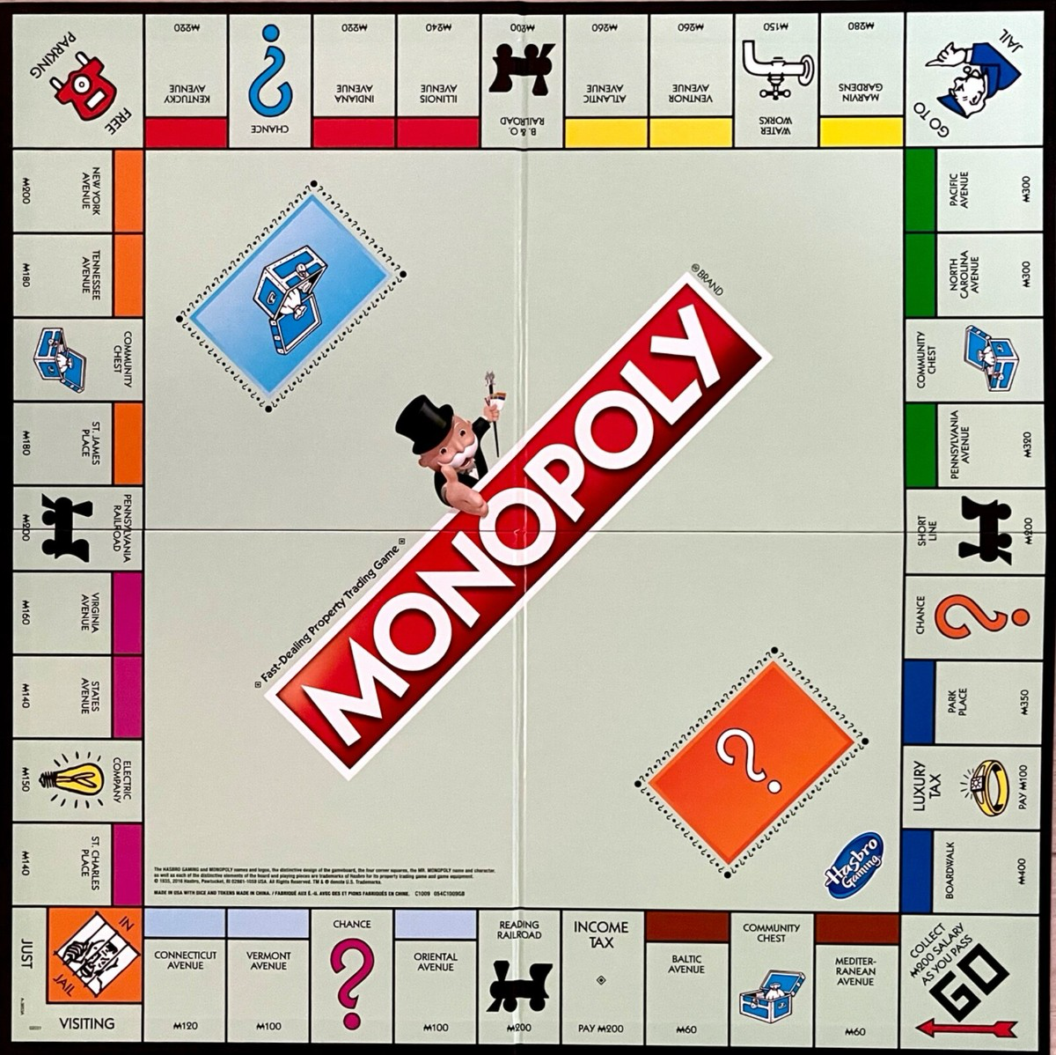

Règles officielles
Plateau 40 cases, déplacement par 2 dés ; doubles : rejouer, triple double : prison.
Cartes Chance & Communauté : déplacements, paiements, encaissements.
Case « Allez en prison » ; sorties : payer, carte, lancers autorisés.
Socle de vocabulaire et de mécanismes partagés.
Réfs : [6]

Slide 3
La matrice de transition
Un tour : case de départ → case d’arrivée.
Tableau : pour chaque case de départ, chances d’atteindre chaque case d’arrivée.
Addition des branches d’un tour (dés, cartes, prison) pour des probabilités cohérentes.
Base lisible pour mesurer et simuler.
Réfs : [1][2]

Slide 4
Valider le tableau et tracer les hypothèses
Chaque ligne doit sommer à 100 % : rien d’oublié ni doublonné.
Contrôles : revérifier branches, cartes, aller/retour prison.
Hypothèses (enchères, stock de maisons, etc.).
Comparer version simplifiée avec version complète sur les mêmes indicateurs.
Réfs : [4][7]

Slide 5
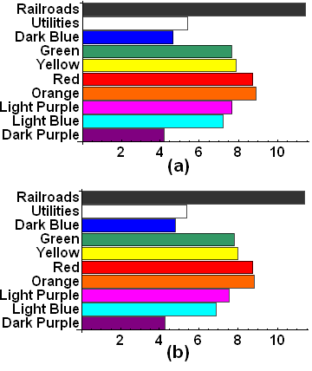
Fréquences & zones chaudes
Fréquence de visite à long terme : cases les plus vues.
Effet prison : réinjection et surfréquentation 6–9 cases après la sortie.
Groupes orange puis rouge souvent en tête (constat recoupé).
Réfs : [1][3][8]

Slide 6
Relier visites et revenus
Loyer ↑ avec groupe complet + maisons.
Indicateur simple : fréquence × loyer (revenu moyen par tour).
Classements des couleurs et priorités d’achat/échange.
Réfs : [5][1]

Slide 7
Modèles simplifiés (« quasi‑Markoviens »)
Même logique « une entrée → une sortie », détails lourds mis de côté.
Exemples : carte Sortie de prison, stock limité, enchères.
Objectif : explorer vite, puis calibrer contre le modèle complet.
Réfs : [2][4]

Slide 8
Politiques testables
Sortie de prison : payer tout de suite ou attendre ?
Durée typique d’une partie, fins en duel, gestion du cash.
Règles empiriques robustes fondées sur mesures et simulations.
Réfs : [9][4][7]

Slide 9
Références Bibliographiques
[1] MIT, 11.SP.268, “Markov and Mr. Monopoly Make Millions”, 2010, PDF.
https://web.mit.edu/sp.268/www/probability_and_monopoly.pdf
[2] MAS275 Probability Modelling, “Monopoly – example”, cours/notes, ~2018, PD
https://www.normalesup.org/~stephens/MAS275/monopoly.pdf
[3] A. Nilsson, “Exploring strategies in Monopoly using Markov chains”, MSc Thesis, Uppsala Univ., 2020.
https://uu.diva-portal.org/smash/get/diva2:1471765/FULLTEXT01.pdf
[4] C. Gartland, N. Burson, S. Ferguson, “A Markovian Exploration of Monopoly”, Univ. of Illinois, 2014.
https://pi4math.web.illinois.edu/wp-content/uploads/2014/10/Gartland-Burson-Ferguson-Markovopoly.pdf
[5] Society of Actuaries, “Actuarial Monopoly – bringing Markov home to the family”, 2012.
https://www.soa.org/news-and-publications/newsletters/compact/2012/may/com-2012-iss43/actuarial-monopoly--bringing-markov-home-to-the-family/
[6] Hasbro, “Monopoly Rules”, PDF.
https://instructions.hasbro.com/api/download/C1009_en-gb_monopoly-game.pdf
[7] M. Rossetti et al., “Estimating the probability that a game of Monopoly never ends”, Cornell ORIE, ~2009–2010, PDF.
https://people.orie.cornell.edu/shane/pubs/monopoly.pdf
[8] B. Bernard, “Monopoly – An Analysis using Markov Chains”,Columbia 2017, slides PDF.
https://carlabernard.ch/beni/downloads/bernard_monopoly.pdf
[9] Ben Li, “Markov Chains in the Game of Monopoly”, Williams College, 2013.
https://web.williams.edu/Mathematics/sjmiller/public_html/hudson/Li_Markov%20Chains%20in%20the%20Game%20of%20Monopoly.pdf

